Slide 1
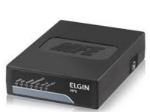
Palestra ELGIN
Projeto MFE - Integrador

Slide 2
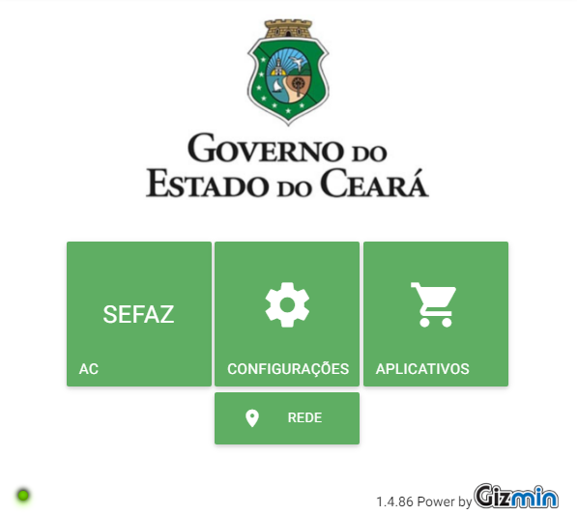
Integrador

Slide 3
Apresentação XML

Slide 4
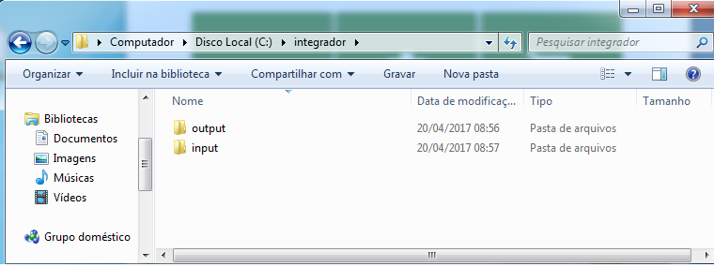
Estrutura de Pasta

Slide 5
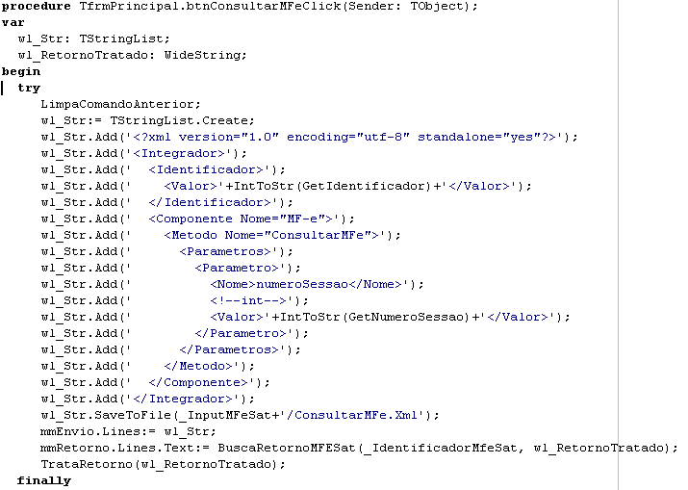
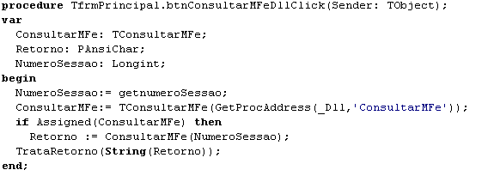
Implementação
Gerar XML
Integrador.dll

Slide 6
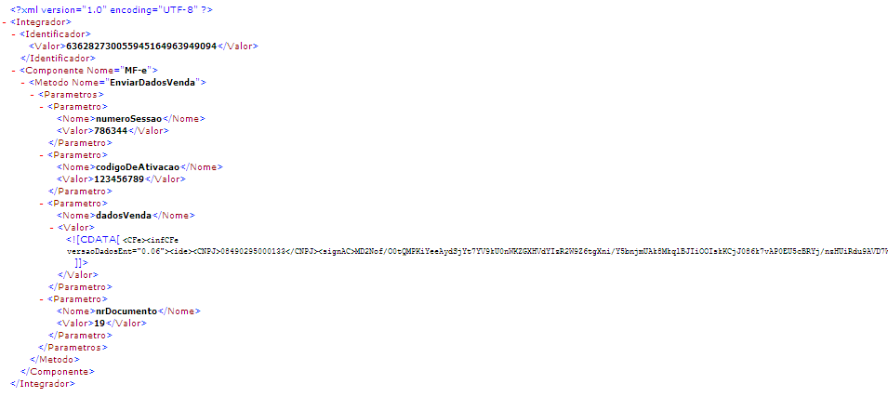
Venda em Espécie
XML Venda – Pasta input
Retorno – Pasta Output

Slide 7
Venda em Espécie
XML Venda – Pasta input
Retorno – Pasta Output

Slide 8
Modelos
Venda em Espécie
Venda e Cancelamento
Venda com Cartão

Slide 9
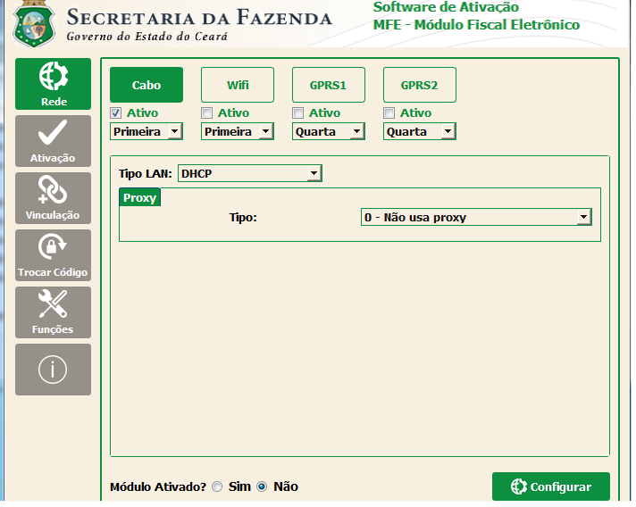
Ativação

Slide 10
Obrigado !
"Um passo à frente e você não está mais no mesmo lugar"
Chico Science

